Slide 1
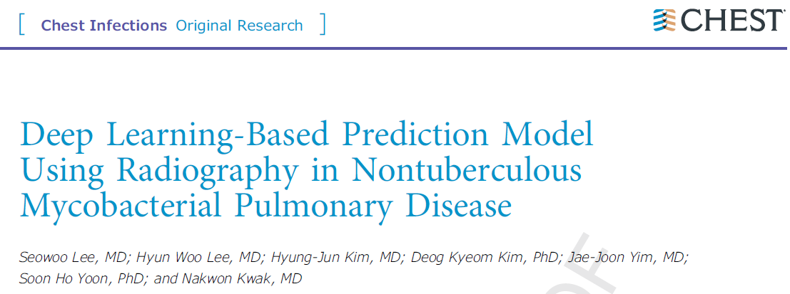
호흡기내과 R3 배진경
PF. 강영애
Notes:
안녕하세요 저는 오늘 저널 발표를 맡게 된 내과전공의 3년차 배진경입니다.
제가 발표할 논문은 Chest Infection 에 실린 저널이고
NTM 질환에서 CXR를 이용한 deep learning model이 환자의 long-term 생존율 예측에 사용될 수 있는 potential,가능성에 대한 논문
발표 시작하겠습ㄴ디ㅏ.

Slide 2
Introduction
NTM : ubiquitous environmental organisms isolated from water & soil
Clinical course of NTM PD(Pulmonary disease) is highly heterogenous
With this heterogeneous clinical course, the prediction of prognosis of patients with NTM PD is diffficult.
Notes:
NTM은 주로 토양이나 수계 등 자연환경에 정상적으로 존재하는 균이나, 사람에게는 기회감염의 중요한 원인균이 되기도 합니다.
보통 폐결핵과 유사하게 cavity를 동반한 폐병변 등 다양한 진행성의 폐질환을 일으킨다.
최근 NTM PD(pulmonary disease) 발병률이 전세계적으로 높아지고 있는 추세이며, 특히 한국에서는 2008년과 2016년 사이 NTM 발병률이 이전과 비교하여 3배 이상 증가하였다.
(NTM은 200종 이상이 알려져 있는데, 대표적인 항산균은 M. Avium complex, M. abscessus complex 가 있다.)
NTM PD의 임상경과는 매우 다양하다.
- 공동성 병변이 없는 nodular bronchiectasis 환자의 경우에는 1/3이 항생제 치료 없이도 배양 검사 음전화가 된 반면, 절반의 환자들은 disease progression으로 인해 결국에는 항생제 치료가 필요한 경과를 보다.
- 일반적으로 cavity lesion이 있을수록 더 disease progression이 된 경우가 많고, cavitary nodular bronchiectasis 의 예후는 cavity가 없는 nodular BE 환자보다 더 안좋은 예후를 보였다.
- 또 cavity size 에 따라서도 매우 다른 임상경과를 보였다
- 이렇게 NTM PD 환자가 다양한 임상경과를 보이는 만큼, 현재까지 예후 예측은 어렵습니다
- 질병 중증도에 따라 향후 사망률을 예측할 수 있다면 어떤 환자군이 조기 치료가 필요한지 좀더 정확한 평가 및 치료를 할 수 있을 것이다.
- 현재까진 성별, 연령, BMI 등 clinical parameter가 NTM PD의 중증도를 예측하는데 사용되었다.

Slide 3
Introduction
Deep learning(DL) is a promising technique that can process image information iteratively through multilayered convolutional neural networks
A DL model can recognize specific patterns from raw image data without direct human supervision on radiologic abnormality
Notes:
Deep learning 컴퓨터가 스스로 수많은 외부 data를 조합, 분석하여 스스로 학습하는 네트워크 기술을 뜻한다.
- 많은 빅데이터들을 분석하고 인간의 뇌를 모방한 신경망 네트워크를 더해서 데이터 속 패턴을 발견한 뒤 사물을 구분하는 정보처리 방식을 모방한 네트워크 체계입니다.
- 이 Deep learning model에서는 컴퓨터가 사람의 개입 없이도 이미지에서 특정 pattern을 인식할 수 있고, 최근 다른 연구에서는 딥러닝을 통한 CXR분석으로 폐결핵의 활성도를 예측하는 model도 개발했다.
- NTM PD도 disease progression과 진단 목적으로 CXR를 주 영상 검사로 사용하는데, 이 연구에서는 NTM PD환자에서 CXR를 통해 예후 예측이 가능한 DL technique 을 개발하는 연구를 진행햇다.
(머신 러닝 : 수많은 빅데이터를 분석해 인공지능 시스템 스스로 학습하는 것
딥러닝 : 머신러닝은 데이터가 포함한 내용의 특징을 파악하는 데는 한계를 보임
머신러닝에 인간의 뇌를 모방한 신경망 네트워크를 더한 딥러닝 알고리즘, 인간의 두뇌가 수많은 데이터에서 패턴을 발견한 뒤 사물을 구분하는 정보처리 방식을 모방함
머신러닝이 축적된 데이터를 토대로 상고나관계와 특성을 찾아내고 여기에 나타난 패턴을 통해 결론을 내리는 기술인 데 반해 딥러닝은 축적된 데이터를 분석만 하지 않고 이 데이터를 통해
학습까지 하는 기계학습 능력을 활용해 최적긔 결론을 내린다)

Slide 4
Introduction
We recently developed a DL model to predict the activity of pulmonary TB on CXR.
Chest radiography(CXR) has been implemented commonly as a primary imaging method for evaluating diagnosis and disease progression in NTM PD
We aimed to develop and present a prediction model for predicting the prognosis of patients with NTM PD using a DL technique

Slide 5
Study designs & methods
Participants : a diagnosis of NTM PD at SNUH (2000.01.01~2015.12.31) and at Boramae Medical Center (SMG-BMC) (2000.01.01~2015.12.31)
Exclusion : patients with end-stage organ disease, incurable malignancy, or who declined active treatment, undergoing palliative treamtent/end-of-life care
Notes:
피실험자는 서울대병원, 보라매병원에서 2000년 1월1일~2015년 12월 31일의 기간동안 NTM PD 진단받은 환자들을 대상으로 이루어짐
- 환자 중 end-stage organ disease를 갖고 있거나, 완치 불가능한 악성 질환, 혹은 질병의 진행으로 pallitaive care 받고 있거나 임종단계에 있는 환자들은 실험에서 제외되었다.

Slide 6
Study designs & methods
Clinical information : age, sex, BMI, unerlying comorbidities
AFB smear, culture, causative NTM species
The date of death, 3-, 5-, and 10-year mortality rates
Baseline CXR : Radiographs obtained between 1~6months after diagnosis
Notes:
피실험군의 연령, 성별, BMI, 동반 중증 질환 등의 정보를 수집했고
AFB smear, culture, 감염된 NTM 세부균 또한 수집하였다. (multiple NTM species가 동정된 환자의 경우 가장 빈번하게 확인된 NTM species를 주종으로 간주했다)
각 환자의 3년, 5년, 10년 사망률 및 사망 일시를 평가했고, 진단일 기준 6개월 이내에 시행한 흉부 X-ray를 baseline X-ray로 여겼다.

Slide 7
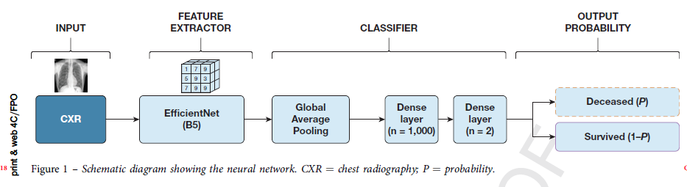
Study designs & methods
Notes:
CXR라는 input을 넣고
Feature extractor에는 그 외 NTM species, 성별, 연령, BMI, 동반 질환 및 3년, 5년, 10년 survival 등 추가 정보를 또다른 input으로 넣어줌
컴퓨터에서 classifier라는 과정 통해 환자의 CXR 와 그 외 임상정보, 해당 환자의 생존율을 통해 패턴을 발견하고 학습하게 된다
최종적으로 DL model에서 각각의 input CXR에 대하여 3-, 5-, 10년 생존율을 0~1 사이의 값으로 output으로 내놓았고, 이 논문에서는 값을 CXR score로 부름
DL model과 별개로 동일한 임상정보, CXR를 가지고 logistic regression 통해 각 환자의 생존율을 예측하는 모델을 만들었다
(머신 러닝 : 수많은 빅데이터를 분석해 인공지능 시스템 스스로 학습하는 것
딥러닝 : 머신러닝은 데이터가 포함한 내용의 특징을 파악하는 데는 한계를 보임
머신러닝에 인간의 뇌를 모방한 신경망 네트워크를 더한 딥러닝 알고리즘, 인간의 두뇌가 수많은 데이터에서 패턴을 발견한 뒤 사물을 구분하는 정보처리 방식을 모방함
머신러닝이 축적된 데이터를 토대로 상고나관계와 특성을 찾아내고 여기에 나타난 패턴을 통해 결론을 내리는 기술인 데 반해 딥러닝은 축적된 데이터를 분석만 하지 않고 이 데이터를 통해
학습까지 하는 기계학습 능력을 활용해 최적긔 결론을 내린다)

Slide 8
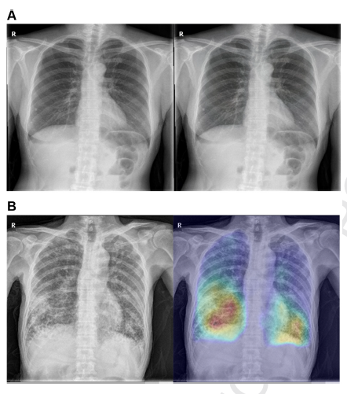
Study designs & methods
Notes:
A 사진은 실제 연구에 참여한 47세 여성의 CXR사진, RLL nodular opacity가 보이나 딥러닝 모델에서는 인식하지 못함
반면 B사진은 72세 남성, NTM진단 7년 후 사망한 환자분의 사진이고 Both lower lung zone의 reticular opacity, nodular opacities 가 확인되며
heatmap에서 보시다시피 해당 병변을 인식한 것을 볼 수 있다.

Slide 9
Study designs & methods
Our DL prediction models output a value between 0 and 1 from each input CXR as an estimated probability of the 3-, 5-, and 10-year overall mortality in patients with NTM PD, and it was called the CXR score.
We also established the prediction models for the 3-, 5-, and 10-yer overall mortality using logistic regression, which included clinically important variables associated with mortality and CXR score.
Notes:
CXR라는 input을 넣고
Feature extractor에는 그 외 NTM species, 성별, 연령, BMI, 동반 질환 및 3년, 5년, 10년 survival 등 추가 정보를 또다른 input으로 넣어줌
컴퓨터에서 classifier라는 과정 통해 환자의 CXR 와 그 외 임상정보, 해당 환자의 생존율을 통해 패턴을 발견하고 학습하게 된다
최종적으로 DL model에서 각각의 input CXR에 대하여 3-, 5-, 10년 생존율을 0~1 사이의 값으로 output으로 내놓았고, 이 논문에서는 값을 CXR score로 부름
DL model과 별개로 동일한 임상정보, CXR를 가지고 logistic regression 통해 각 환자의 생존율을 예측하는 모델을 만들었다
(머신 러닝 : 수많은 빅데이터를 분석해 인공지능 시스템 스스로 학습하는 것
딥러닝 : 머신러닝은 데이터가 포함한 내용의 특징을 파악하는 데는 한계를 보임
머신러닝에 인간의 뇌를 모방한 신경망 네트워크를 더한 딥러닝 알고리즘, 인간의 두뇌가 수많은 데이터에서 패턴을 발견한 뒤 사물을 구분하는 정보처리 방식을 모방함
머신러닝이 축적된 데이터를 토대로 상고나관계와 특성을 찾아내고 여기에 나타난 패턴을 통해 결론을 내리는 기술인 데 반해 딥러닝은 축적된 데이터를 분석만 하지 않고 이 데이터를 통해
학습까지 하는 기계학습 능력을 활용해 최적긔 결론을 내린다)

Slide 10
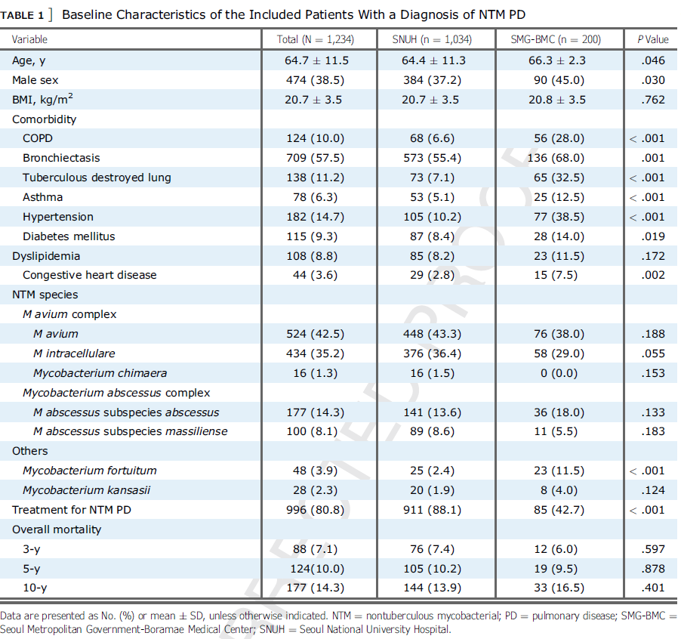
Study designs & methods

Slide 11
Results
1,034 patients with NTM PD treated at SNUH and 200 patients with NTM PD treated at SMG-BMC.
Eligible patients were followed up for a median duration of 73 months
Among patients with underlying pulmonary diseases, 57% had BE, 11.2% had TB destroyed lung, 10% had COPD, and 6.3% had asthma
The most frequent NTM species : M.avium (42.5%), M.intracellulare(35.2%), M.abscessus complex(22.4%)
Notes:
최종적으로 서울대병원에서 1,034명의 환자, 보라매병원에서 200명의 환자가 연구에 참여했다.
피실험자들은 평균 73개월의 기간동안 f/u 하였고,
이들 중 57%는 Bronchiectasis, 11%는 TB destroyed lung, 10% COPD, 6.3% asthma 갖고 있었음
피실험자에서 가장 흔한 NTM균은 M.avium 42%로 가장 높았고, 그 다음 M. intracellulare, M.abscessus 순서로 높았음.
연구기간동안 80%인 996명의 환자가 항생제 치료를 받았고, 1.5%(18명)의 환자는 surgical resection clfymf qkedkTDma.
환자들에서 3년, 5년, 10년 mortality rate는 각각 7!, 10%, 14% 였음

Slide 12
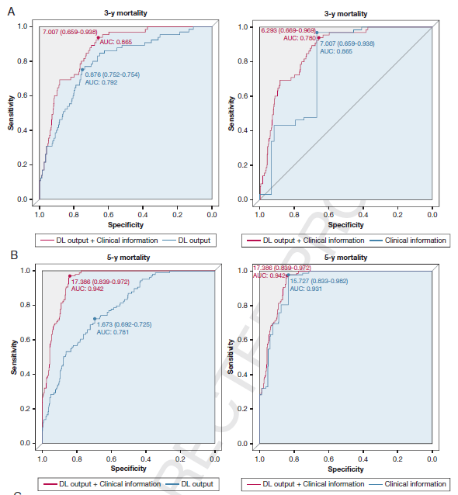
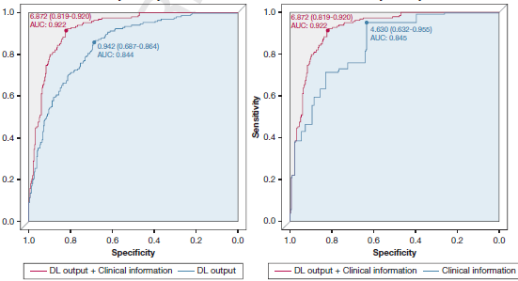
Results
DL model for predicting mortality using only CXRs at diagnosis
  3yr : AUC 0.792
  5yr : AUC 0.781
  10yr : AUC 0.844
Logistic regression model for predicting mortality using clinically important variables
  3yr : AUC 0.865
  5yr : AUC 0.931
  10yr : AUC 0.845
DL model using CXRs + Logistic regression model using variables
  3yr : AUC 0.865
  5yr : AUC 0.942
  10yr : AUC 0.922

Slide 13
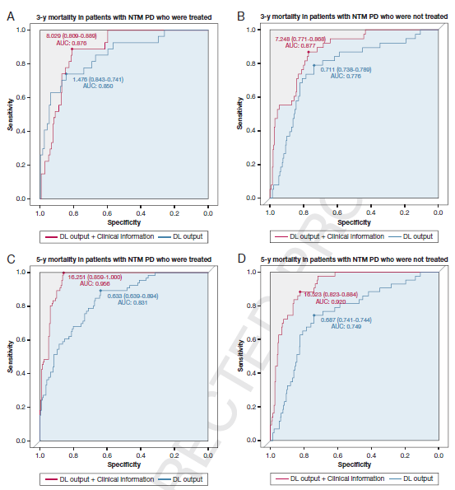
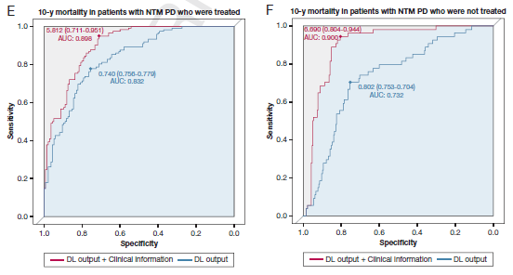
Results
Predicted performance of the DL model in the test set b/w patients with and without antibiotic treatment for NTM PD
10-year mortality
  Tx group : AUC 0.832
  Non-Tx : AUC 0.732
5-year mortality
  Tx group : AUC 0.831
  Non-Tx : AUC 0.749
3-year
  Tx group : AUC 0.850
  Non-Tx : AUC 0.776
Logistic regression model + CXR score : no significant difference

Slide 14
Discussion
A DL model can predict the prognosis of patients with NTM PD based on routinely available baseline CXR images
  Predictability improves w/ greater clinical info
The DL-driven CXR score showed good performance in predicting 3-, 5-, and 10-year mortality in the test set.
  Logistic regression model using CXR and clinical information – Higher AUC than the DL driven CXR alone
Notes:
이 연구를 통해서 Deep learning model으로 단순 CXR만으로도 NTM 환자의 예후를 높은 정확도로 예측할 수 있다는 것을 밝힐 수 있었다.
- 그리고 더 많은 임상정보를 포함시킬 수록 예측도는 더 높아지는 것을 볼 수 있었음
딥러닝 모델을 통한 CXR score는 3년, 5년, 10년 생존율 예측하는 데에 높은 정확도를 보였고, CXR와 clinical information을 포함한 logistic regression model은 단순 CXR를 이용한 딥러닝 모델보다
더 높은 AUC 와 정확도를 보였다.

Slide 15
Discussion
The clinical courses of NTM PD are heterogeneous
Our DL algorithm was trained to predict the overall 10-year mortality through semisupervised learning and showed excellent performance
A transfer learning technique was adopted to overcome the relatively small size of the training subset
Notes:
앞전 말씀드렸다시피 NTM PD의 임상경과는 매우 다양하아
- 어떤 환자는 수년간 안정적인 경과를 보이는 반면, 어떤 환자는 disease progression으로 인해 조기 항생제 치료가 필요하기도 한다.
- 치료를 받은 환자군 중 M.avium 환자의 60%, 그리고 M.abscesses환자군의 45% 만 미생물학적으로 완치 판정을 받았고, 치료 종결 후에도 약 50% 에서 미생물학적 재발 소견이 확인되었다.
- 이런 복잡하고 다양한 임상경과를 고려하였을 때 NTM PD의 long-term임상경과를 예측할 수 있는 것은 향후 치료계획 및 환자 예후에 매우 중요한 역할을 할 것이다.
이 연구에서는 단순 CXR 와 연령, 성별, BMI등 여러 기본 임상정보를 이용해 NTM 환자의 장기 생존율을 예측할 수 있는 DL algorithm을 만들었고, 장기 생존율 예측에 높은 정확도를 보였다.
이번 연구에서는 model을 만들기엔 sample size가 작았고 이런 제한점에 대하여 transfer learning technique을 이용했음.
- 이전 연구에서 CXR 소견을 통해 TB 활성도를 평가하는 TB network 가 있는데 이 연구에서의 sample을 이용했다.
TB 와 NTM이 매우 유사한 영상소견을 보이기 때문에 이런 TB network를 이용한 transfer learning technique이 가능했고 최종적으로 이런 테크닉을 통해 DL model 정확도를 유의미하게 향상시켰다.

Slide 16
Discussion
DL has been used widely in the field of respiratory infection, such as pulmonary TB and bacterial or viral pneumonia, including Covid-19
With this intuitive tool, individuals who might benefit from active surveillance or antibiotic treatment could be stratified
If the CXR score decreases with treatment, this DL model may quantify treatment response monitoring
Notes:
최근 Deep learning 모델은 pulmonary TB, bacterial/viral pneumonia, Covid-19 등 호흡기 감염에서 널리 사용되어 왔고, NTM infection에서는 주로 질병의 진단 목적으로 사용되어 왔다.
이번 연구에서는 NTM진단 당시 촬영한 CXR를 이용해 NTM환자의 long-term 생존율, 사망률을 예측하는 DL model 설계가 가능하다는 것을 보여주었다.
그리고 CXR와 더불어 적용 가능한 임상 parameter를 통해 생존율 예측의 정확도 또한 유의미하게 향상시킬 수 있다는 것 또한 밝혔다.
- 이 모델을 통해 close monitoring이 필요한 환자, antibiotics 치료가 필요한 환자들을 구분해내는 것이 더 용이해질 것이고
예측 사망률이 낮은 환자는 치료없이 경과관찰, 사망률이 높은 환자는 좀더 조기의 항생제 치료를 계획할 수 있겠다
또 치료를 하면서 CXR f/u 을 하고 model에 적용함으로서 치료반응평가 또한 가능할 것으로 보임

Slide 17
Discussion - Limitations
To enrich the training dataset, we collected multiple CXRs between 1month before and 6months after the diagnosis
We could not adjust the effect of antibiotic treatment in our predictive model
The cause of death was not specified
We could not exclude the possibility of CXR scoring measured from the lesions that were not specific to NTM PD

Slide 18
감사합니다

